Slide 1
このページは提出前に削除してください。
＜作品概要について＞
スライドの背景は変更しても構いませんが，埋め込まれている文字を消さないようにしてください。
図や写真も使って，審査員がよく理解できるよう，工夫してください。
ドラえもんやポケモンなど，テレビやマンガなどに出てくるキャラクターは，著作権の許諾を得た場合を除いて使うことはできません。
＜表紙＞（背景に埋め込まれている文字は変更しないでください）
○○○○○○○○○○○○を消して，作品名を書いてください。
◇◇◇◇◇◇◇◇◇◇を消して，副題があれば書いてください。
副題がなければ，－◇◇◇◇◇◇◇◇◇◇－を全部消してください。
２，３は学校名・学年，氏名を書いてください。（1. IDはこちらで記載しますので不要です）
起動時の画面のスクリーンショットを青い長方形の場所に貼り付けてください。長方形と同じ大きさで貼ってください。
＜1～7ページ＞
次の項目を7ページ以内でわかりやすくまとめてください。順番は変更しないでください。各項目に割り当てるページ数は自由です。
想定している使用者（誰に使ってもらうことを想定したプログラムなのかを書いてください）
開発環境（OS，開発ツール，開発言語等を説明してください）
プログラムの操作方法
作品概要（何をするプログラムなのか，何ができるプログラムなのか，どこが面白いのか，などプログラムの紹介を書いてください）
＜提出（アップロード）について＞
完成したら，pdfファイルに変換して，大会ホームページから提出してください。

Slide 2
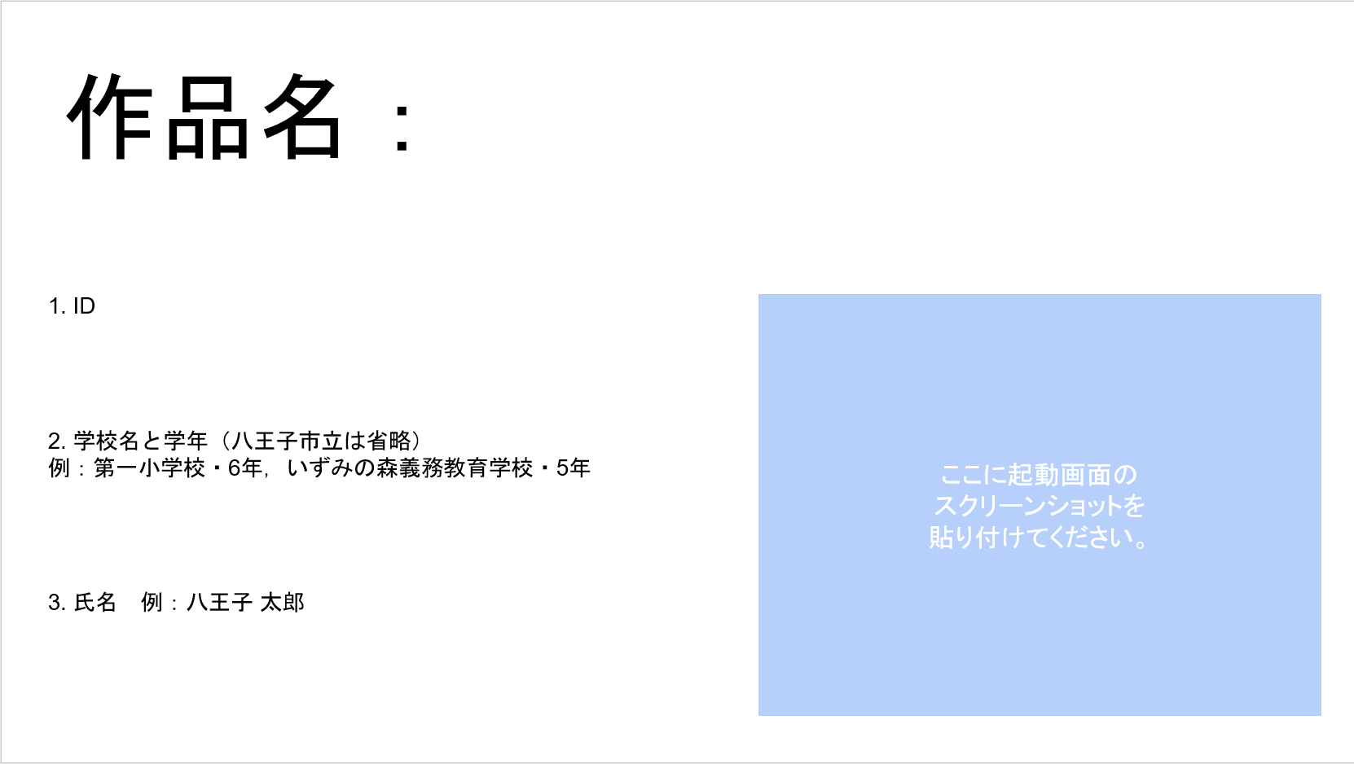
○○○○○○○○○○○○
－◇◇◇◇◇◇◇◇◇◇－
学校名と学年を書いてください
氏名を書いてください

